Slide 1
SÉANCE DU CONSEIL MUNICIPAL

Slide 2
Ouverture de la séance
1.1

Slide 3
Adoption de l’ordre du jour
1.2

Slide 4
Administration générale
2.

Slide 5
2.1
Suivi

Slide 6
2.2
Période d'interventions réservée aux élus

Slide 7
2.3
Période d'interventions du public relativement aux sujets de l'ordre du jour

Slide 8
2.4
Approbation et adoption des procès-verbaux des séances tenues en avril 2018

Slide 9
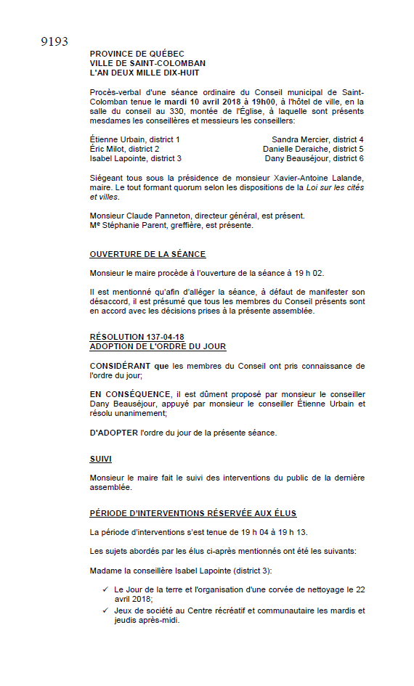
Extrait

Slide 10
2.5
Dépôt du rapport des dépenses et des paiements autorisés pour la période du 1er avril au 30 avril 2018

Slide 11
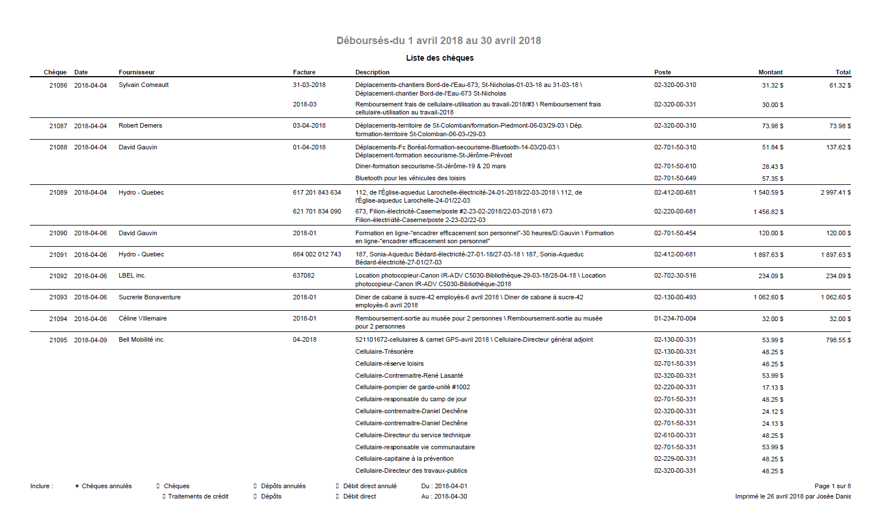
Extrait

Slide 12
2.6
Approbation de la liste des comptes à payer et autorisation de paiement

Slide 13
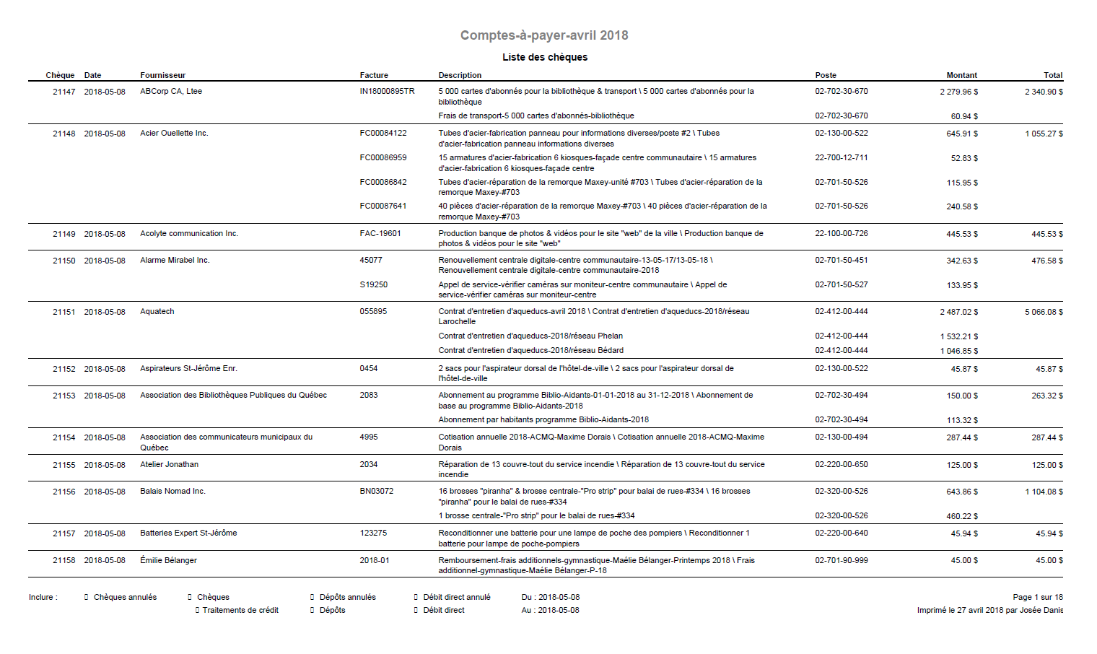
Extrait

Slide 14
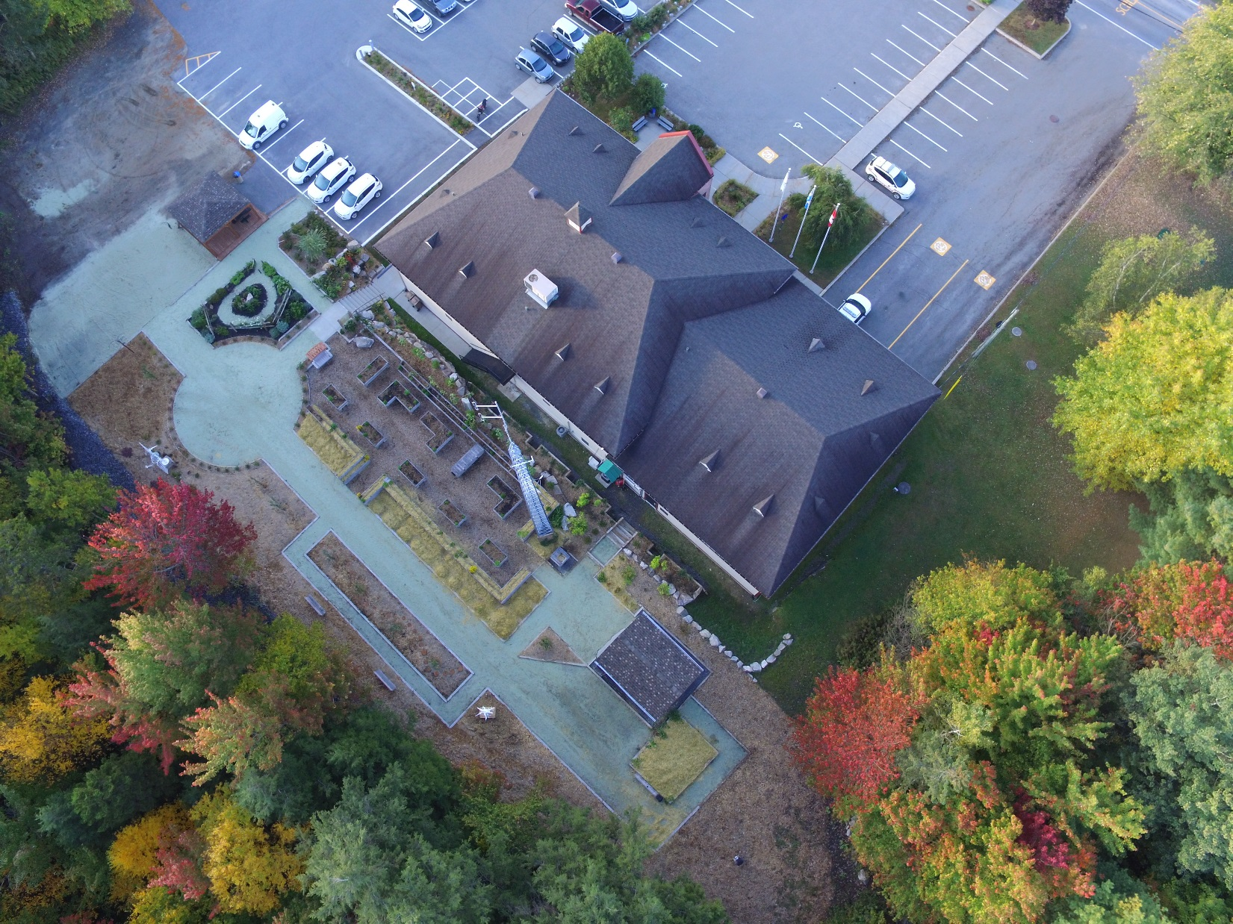
2.7
Approbation des prévisions budgétaires 2018 du jardin collectif et communautaire de la Ville de Saint-Colomban

Slide 15
2.8
Adoption du règlement d’emprunt 2013 décrétant l'acquisition et l'installation d'un système de désinfection de l'eau par réacteurs ultraviolets pour les réseaux d'aqueduc Phelan et Larochelle et autorisant un emprunt de 175 000 $ nécessaire à cette fin

Slide 16
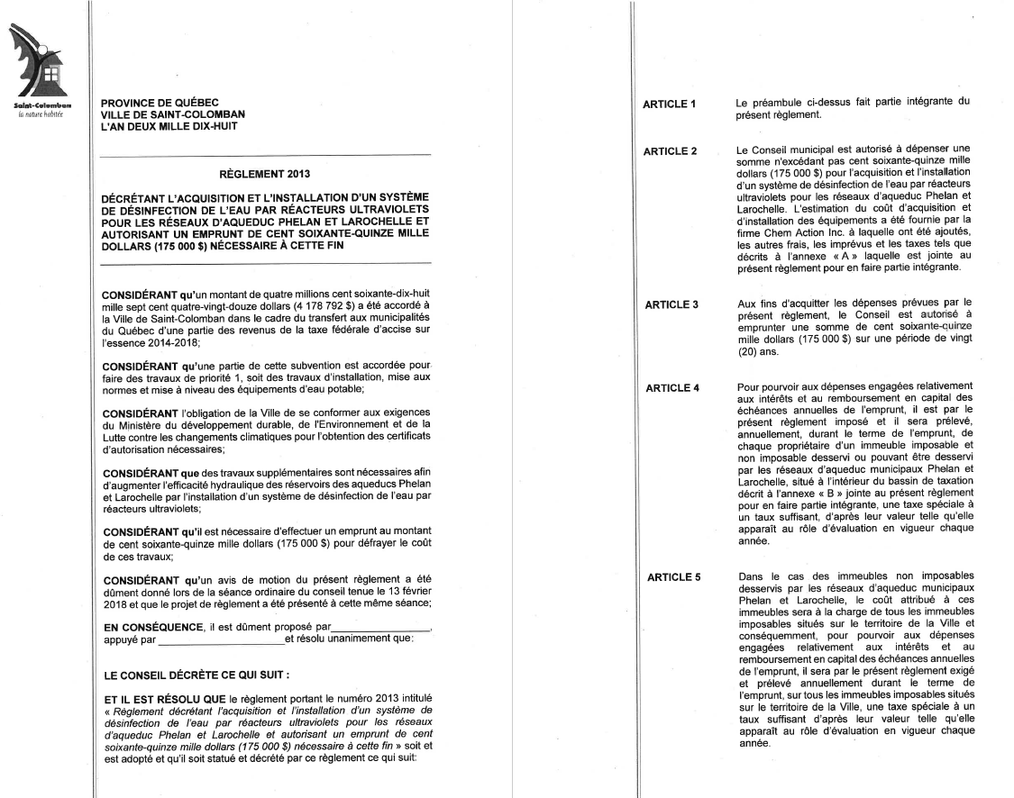
Extrait

Slide 17
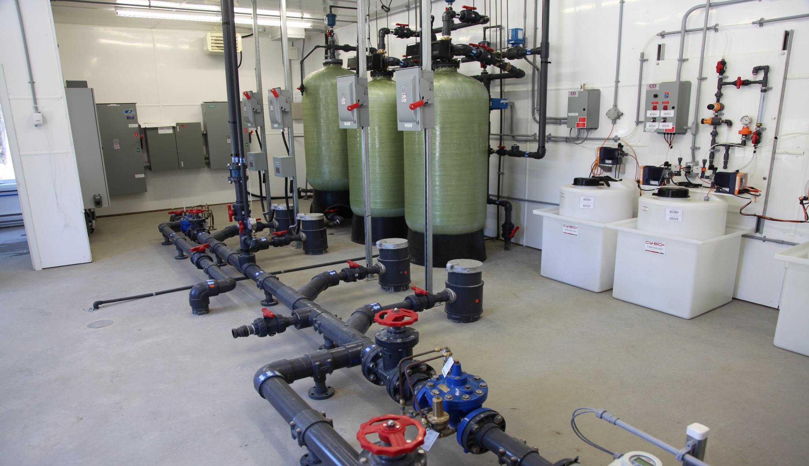
Aqueduc Curé-Presseault

Slide 18
2.9
Libération du fonds de garantie en assurance biens du regroupement Laurentides-Outaouais pour la période du 1er novembre 2013 au 1er novembre 2014

Slide 19
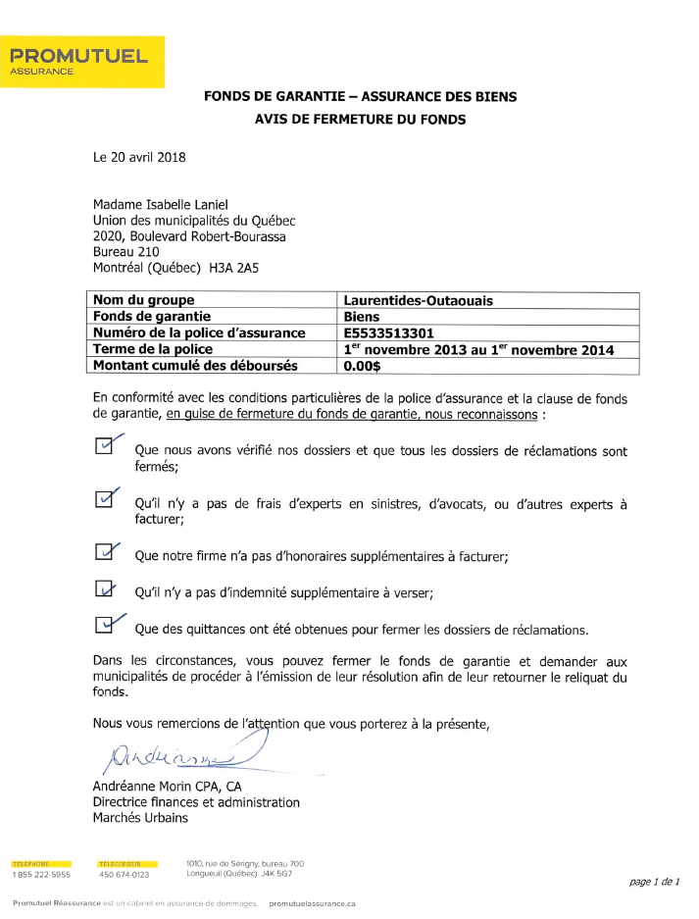

Slide 20
2.10
Autorisation de signature d'une transaction et quittance relativement au dossier de Cour numéro 700-17-014770-175 (Gaudreault Construction Inc. et Promotion Immobilière Lanaudière Inc. c. Ville de Saint-Colomban)

Slide 21
2.11
Modification de la résolution 099-03-18 relative à la nomination d'une personne responsable et acceptation des conditions d'utilisation des services électroniques du site de Revenu Québec

Slide 22
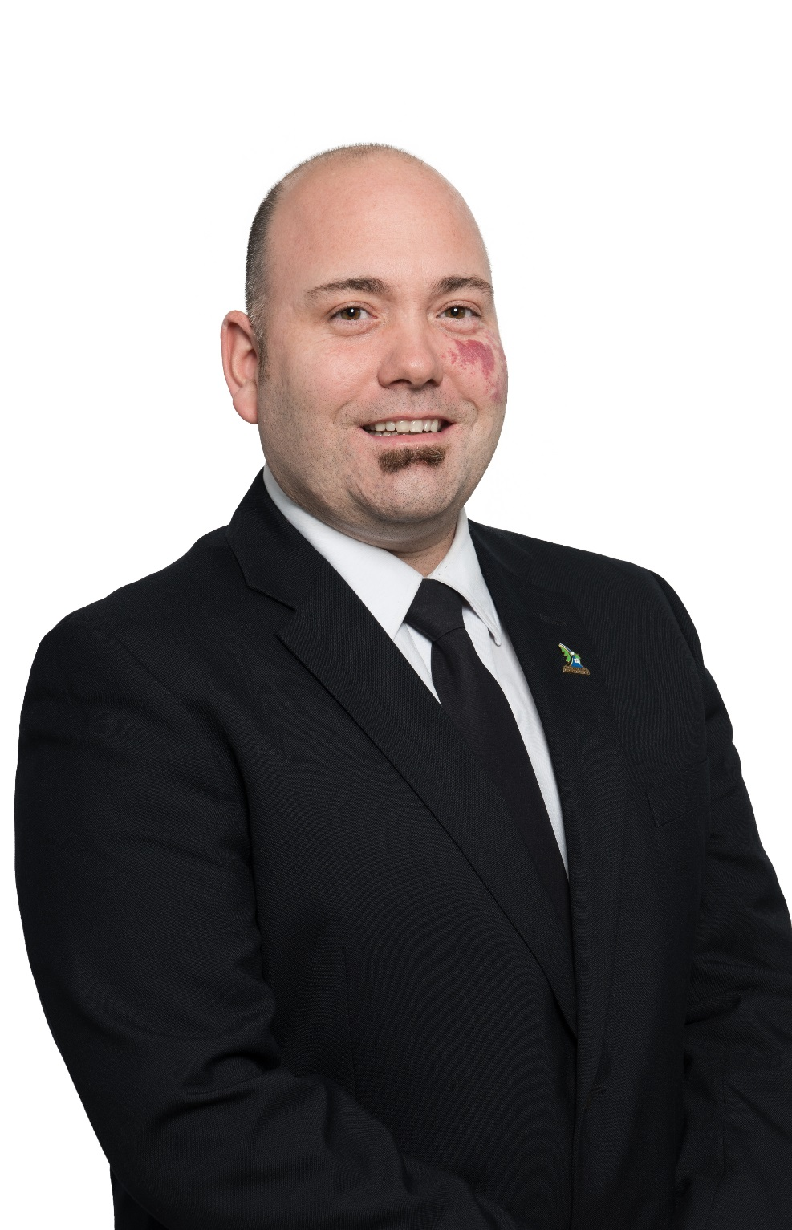
2.12
Fin de la période de probation – directeur du Service de sécurité incendie

Slide 23
2.13
Embauche d'une technicienne en documentation, poste surnuméraire, pour le Service du greffe, division des archives

Slide 24
Service
d’aménagement, environnement
et urbanisme
3.

Slide 25
3.1
Dépôt du rapport mensuel des permis du mois d'avril 2018 du Service d'aménagement, environnement et urbanisme

Slide 26
Nombre de permis avril 2018
 | CONSTRUCTIONS NEUVES |  | TRANSFORMATIONS AGRANDISSEMENTS |  | RÉPARATIONS RÉNOVATIONS |  | BÂTIMENTS ACCESSOIRES
 | 2017 | 2018 | 2017 | 2018 | 2017 | 2018 | 2017 | 2018
MOIS | 10 | 5 | 3 | 2 | 5 | 14 | 6 | 9
TOTAL ANNÉE | 109 | 21 | 20 | 5 | 62 | 24 | 154 | 23
TOTAL DU MOIS
2017 | 2018
120 | 80
1209 | 228

Slide 27
Valeur des permis avril 2018
 | CONSTRUCTIONS NEUVES |  | TRANSFORMATIONS AGRANDISSEMENTS |  | RÉPARATIONS RÉNOVATIONS |  | BÂTIMENTS ACCESSOIRES
 | 2017 | 2018 | 2017 | 2018 | 2017 | 2018 | 2017 | 2018
MOIS | 16,2 M$ | 1,4 M$ | 260 000 $ | 165 000 $ | 165 000 $ | 252 000 $ | 32 000 $ | 109 000 $
TOTAL ANNÉE | 42,2 M$ | 6,5 M$ | 710 000 $ | 365 000 $ | 1,4 M$ | 430 000 $ | 1,8 M$ | 378 000 $
TOTAL DU MOIS
2017 | 2018
16,8 M$ | 2,2 M$
47,6 M$ | 8,2 M$

Slide 28
3.2
Dépôt du procès-verbal du Comité consultatif d'environnement du mois de mars 2018

Slide 29
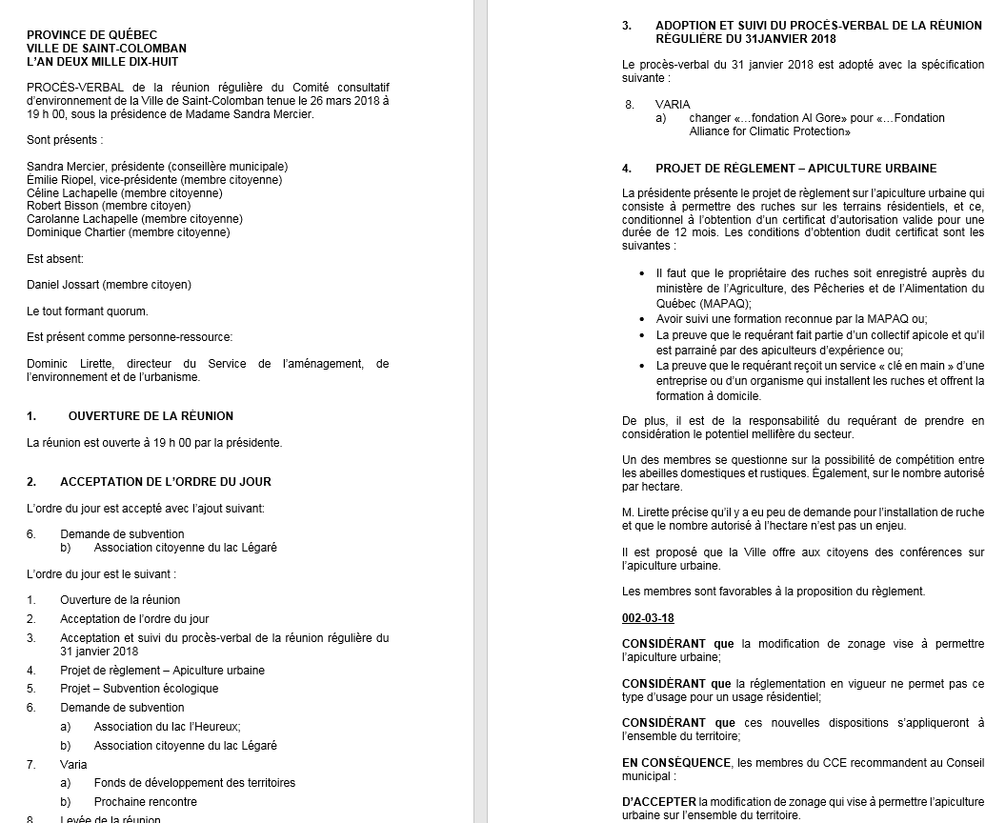
Extrait

Slide 30
3.3
Dépôt du procès-verbal du Comité consultatif d'urbanisme du mois d'avril 2018

Slide 31
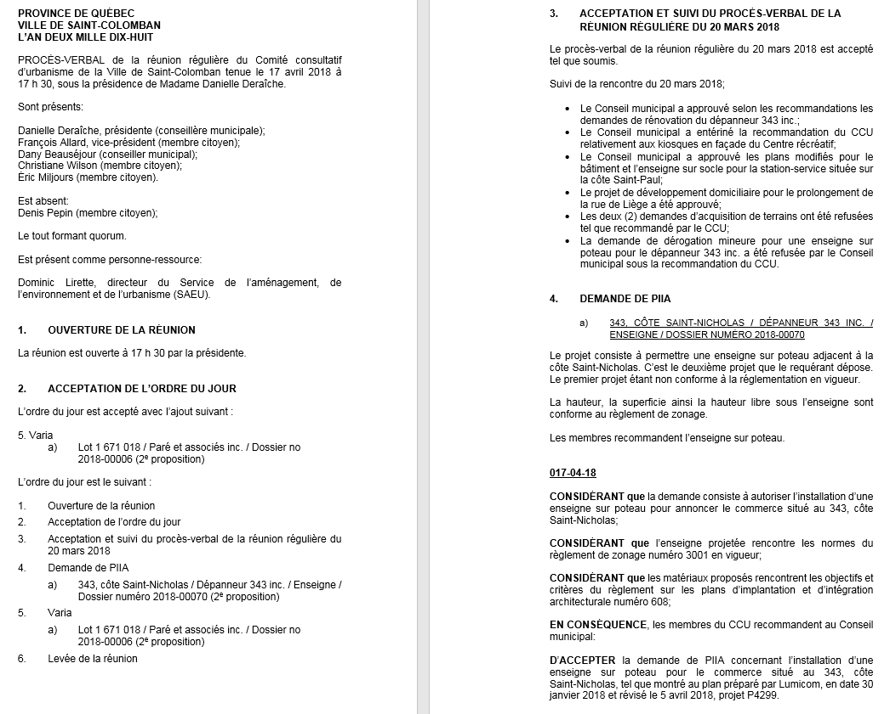
Extrait

Slide 32
3.4
Renouvellement de mandat – Comité consultatif en environnement
> M. Robert Bisson

Slide 33
3.5
Plan projet d'installation d'enseigne conformément au règlement numéro 608 concernant les plans d’implantation et d’intégration architecturale (PIIA) – enseigne commerciale sur poteau située au 343, côte Saint-Nicholas

Slide 34
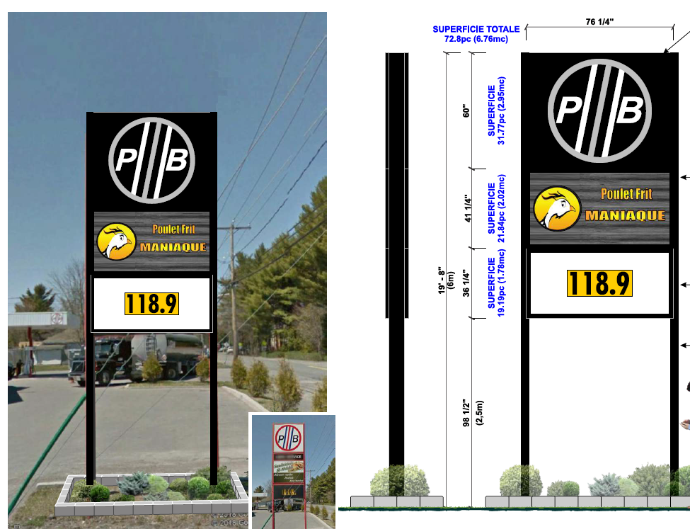

Slide 35
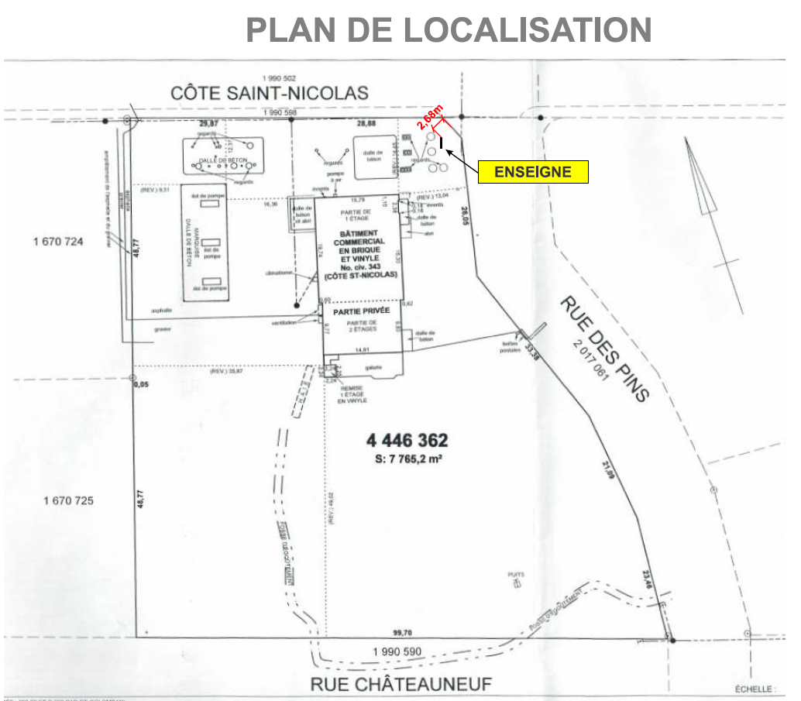

Slide 36
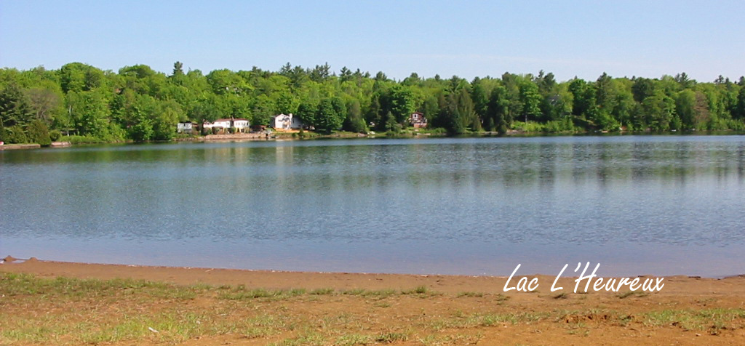
3.6
Octroi d'une aide financière à l'Association du lac l'Heureux

Slide 37
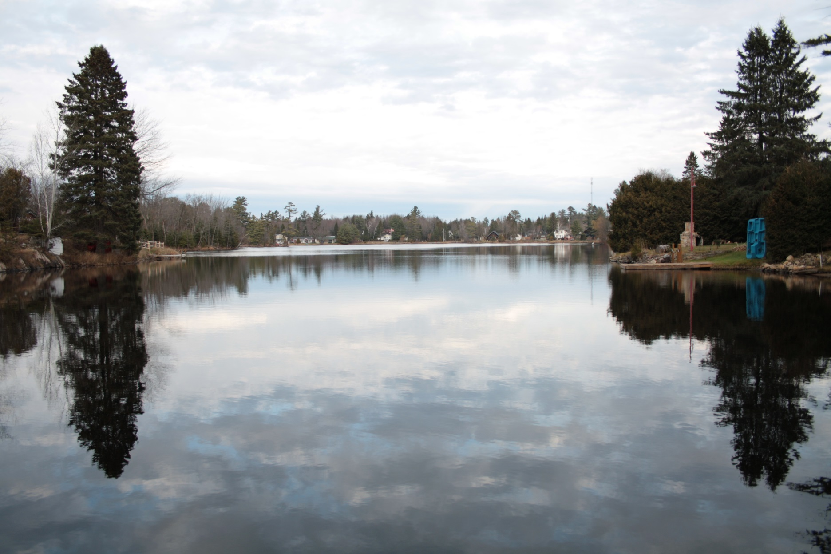
3.7
Octroi d'une aide financière à l'Association citoyenne du lac Légaré

Slide 38
3.8
Modification des résolutions 065-02-18, 066-02-18 et 114-03-18 relatives à des demandes d'acquisition de lots

Slide 39
3.9
Autorisation d'entreprendre le processus d'appel d'offres relativement à des services d'évaluateur(s) agréé(s) (URB-SI-2018-282)

Slide 40
3.10
Embauche d'un inspecteur en urbanisme et en environnement, poste surnuméraire à horaire variable

Slide 41
Service
des travaux
publics
4.

Slide 42
4.1
Adoption du règlement numéro 4001-2018-03 modifiant le règlement 4001 relatif à la circulation et au stationnement, tel qu'amendé, afin de modifier l'annexe K

Slide 43
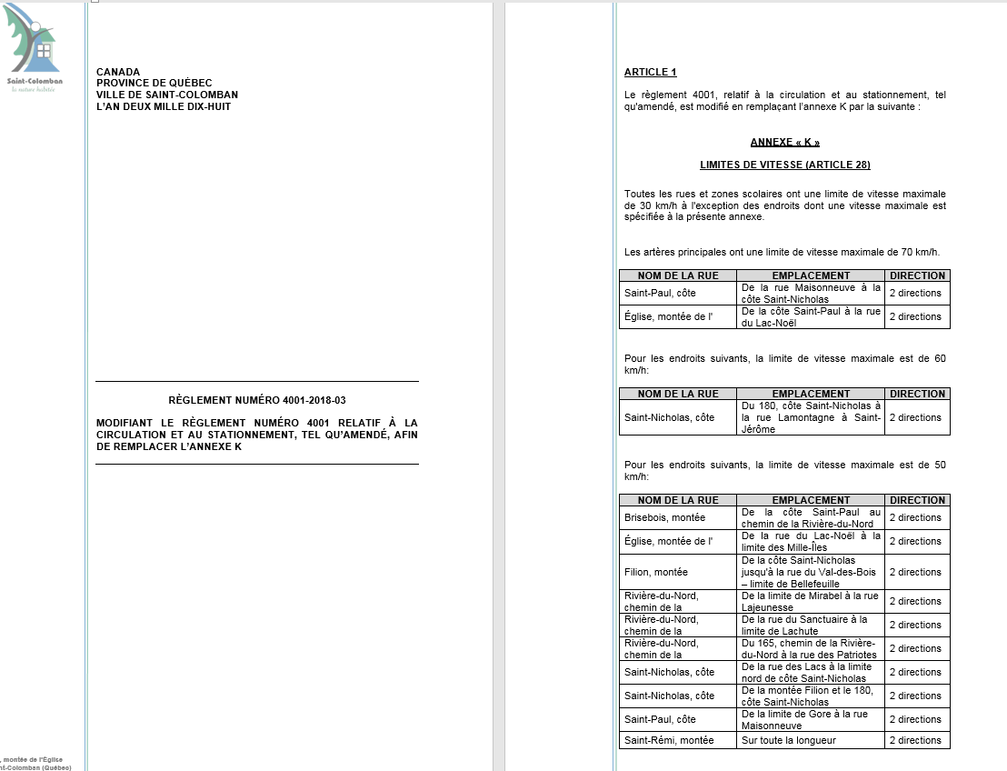
Extrait

Slide 44
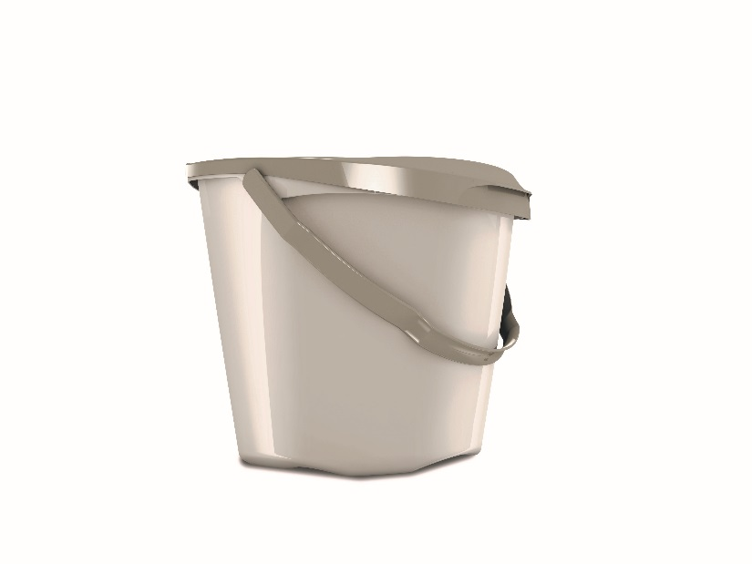
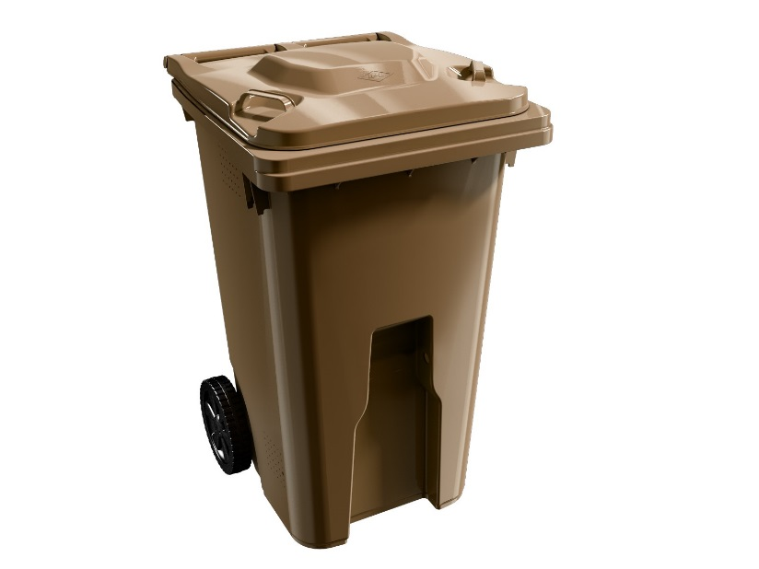
4.2
Mandat à l'Union des municipalités du Québec – achat de différents bacs et mini-bacs de cuisine pour la collecte de matières résiduelles

Slide 45
4.3
Mandat pour 5 ans à l'Union des municipalités du Québec pour l'achat de sel de déglaçage des chaussées (chlorure de sodium)

Slide 46
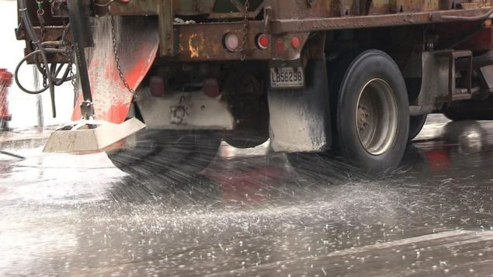

Slide 47
4.4
Octroi de contrat - acquisition d'un chargeur compact Wacker Neuson (TP-SP-2018-265);

Slide 48
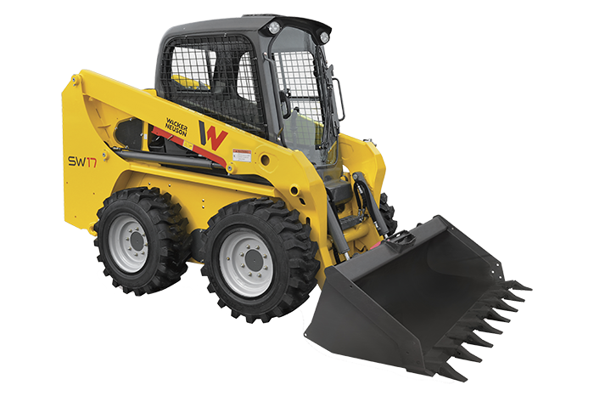
ENTREPRISE | PRIX
J-René Lafond Inc. | 99 717,77 $

Slide 49
4.5
Octroi de contrat – acquisition d'un camion 10 roues à benne basculante

Slide 50
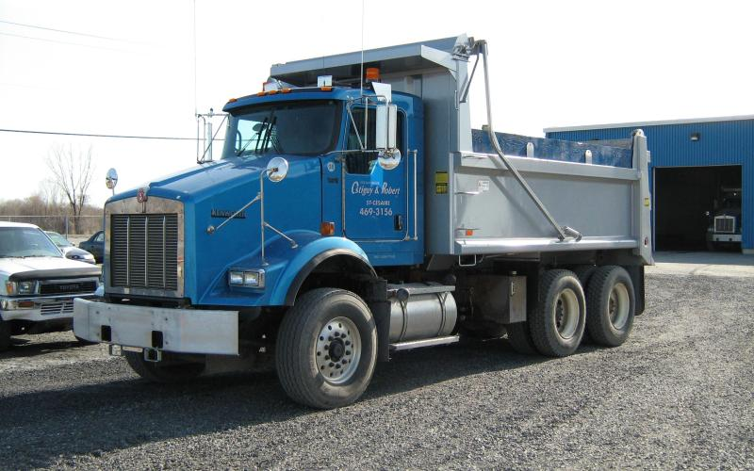
Image à titre indicatif seulement
ENTREPRISES | PRIX
GloboCam (Montréal) Inc. | 161 140,00 $
Équipements Lourds Papineau Inc. | 165 114,52 $

Slide 51
4.6
Octroi de contrat – acquisition d'un GPS d'arpentage Trimble R10 ou Leica GS16

Slide 52
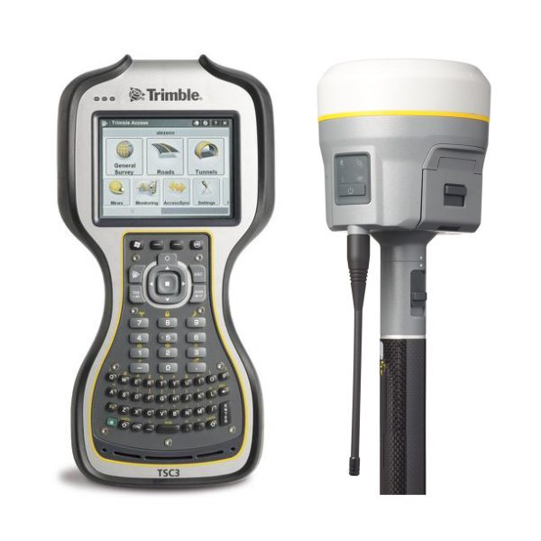
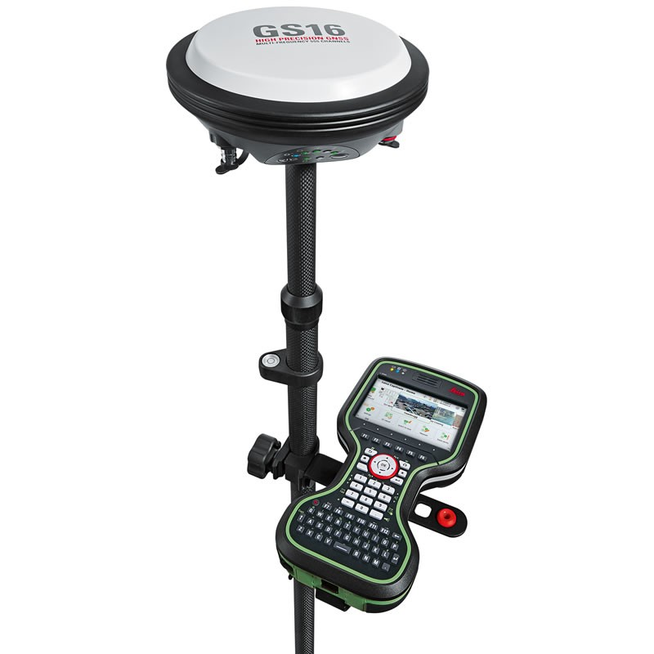
ENTREPRISES | PRIX
Les Équipements d'arpentage Cansel Inc. | 27 100 $
Leica Géosystèmes Ltée | 35 909 $

Slide 53
4.7
Rejet des soumissions relativement à l’acquisition d'un camion-outils de type « cube » (TP-SP-2016-226) et autorisation d'entreprendre un nouveau processus d'appel d'offres (TP-SP-2018-280)

Slide 54
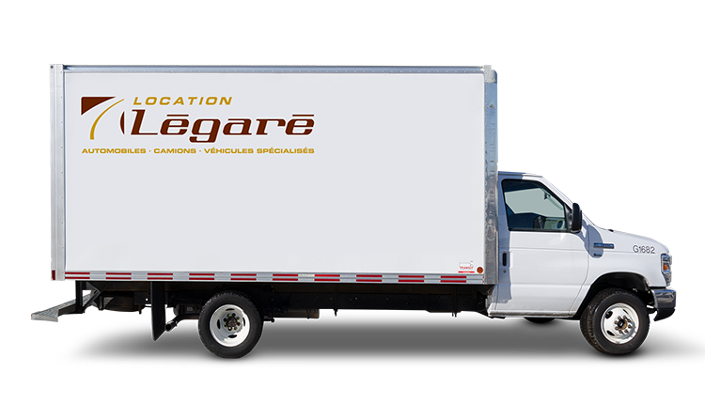
ENTREPRISES | PRIX
Fortier Auto (Montréal) Ltée | 126 875 $
Ventes Ford Élite (1978) Inc. | 128 612 $
Donnacona Chrysler | 131 140 $

Slide 55
4.8
Programme d'aide à l'entretien du réseau routier local

Slide 56
4.9
Demandes de permis de voirie auprès du ministère des Transports, de la Mobilité durable et de l'Électrification des transports du Québec pour l'année 2018

Slide 57
4.10
Embauche d'un technicien en génie civil

Slide 58
Service
de sécurité
incendie
5.

Slide 59
Service
des sports
et des loisirs
6.

Slide 60
6.1
Rejet des soumissions relatives à l'acquisition et l'installation de modules de jeux pour le parc Larochelle (LOI-SP-2018-272) et autorisation d'entreprendre un nouveau processus d'appel d'offres (LOI-SP-2018-281)

Slide 61
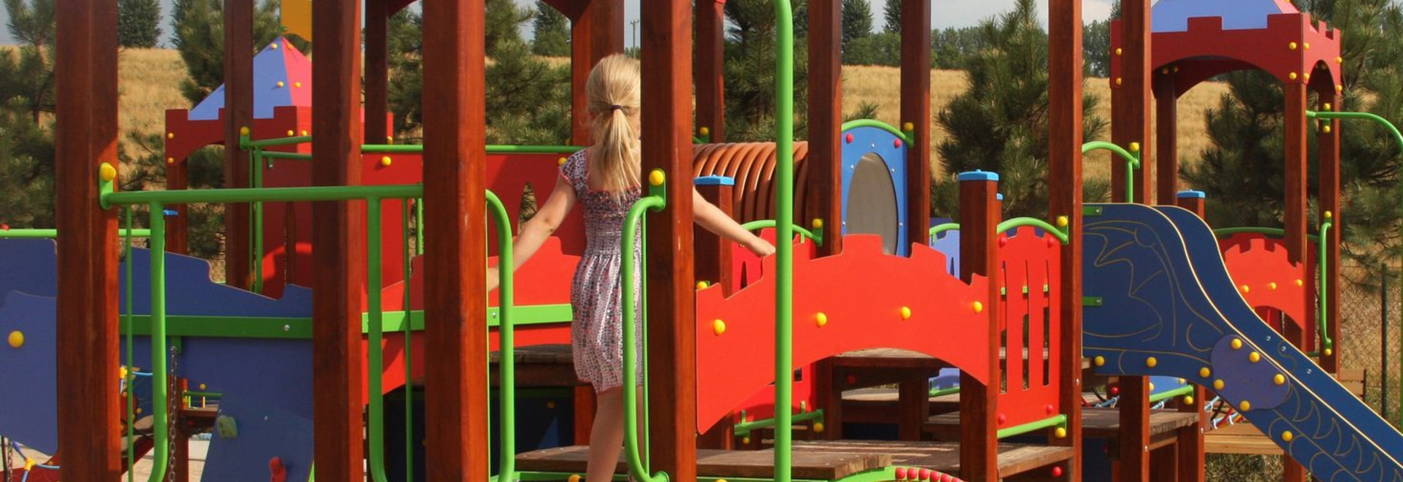
ENTREPRISES | POINTAGE INTÉRIMAIRE | PRIX (incluant les taxes) | POINTAGE FINAL
Jambette Inc. | 92 | 57 171,19 $ | 24,83
Multi-Jeux Marlin Inc. | 78 | 55 213,32 $ | 23,18

Slide 62
6.2
Autorisation de procéder à une demande de subvention dans le cadre du Programme Mobilisation-Diversité

Slide 63
6.3
Octroi de contrat – défilé de Noël

Slide 64
ENTREPRISE | PRIX
Agence Lion | 15 400 $

Slide 65
6.4
Autorisation de procéder à une demande de subvention dans le cadre du Programme d'infrastructures Québec-Municipalités – Municipalité amie des aînés (PIQM-MADA)

Slide 66
6.5
Autorisation de signature d'une entente avec Hortifolie société d'horticulture et d'écologie de Saint-Colomban

Slide 67
6.6
Autorisation de signature d'une entente avec le Club de soccer FC Boréal

Slide 68
7.
Service
de la bibliothèque

Slide 69
8.
Parole
au public

Slide 70
9.
Clôture
de la séance

Slide 71
Merci, bonne fin de soirée !

Slide 72
Ville.de.Saint.Colomban
St_Colomban
st.colomban.qc.ca

